Slide 1
’’Вплив теМПЕРАТУРИ НА ТІЛО’’
Всеукраїнський відкритий інтерактивний конкурс «МАН – Юніор Дослідник»
Виконав: Зелінський Юрій Олександрович,
учень 10-В класу Славутського ліцею ІІ-ІІІ ступенів Хмельницької обласної ради
Науковий керівник: Коваль Віктор Людвигович,
вчитель фізики Славутського ліцею ІІ-ІІІ ступенів Хмельницької обласної ради

Slide 2
Мета дослідження:
1. Демонстрація впливу теплових явищ на фізичні властивості тіла.
2.Демонстрація впливу температури на центр мас.

Slide 3
Матеріали для досіду:
сірники, латунний дріт ,нитка, свічка, тягарця (у вигляді кришечок з під пляшок)

Slide 4
Хід роботи:
1.Закріпимо тягарець з однієї сторони латунного дроту.
2.Прив’язуємо нитку до спеціального кріплення та до латунного дроту.
3.Встановлюємо центр мас латунного дроту.
4.Запалюємо свічку.

Slide 5
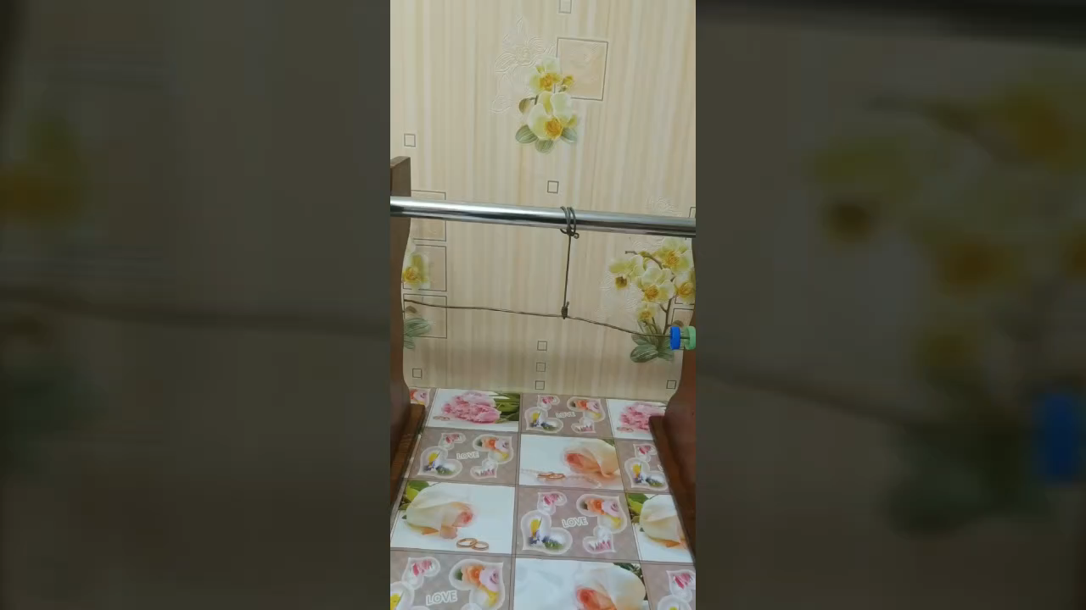

Slide 6
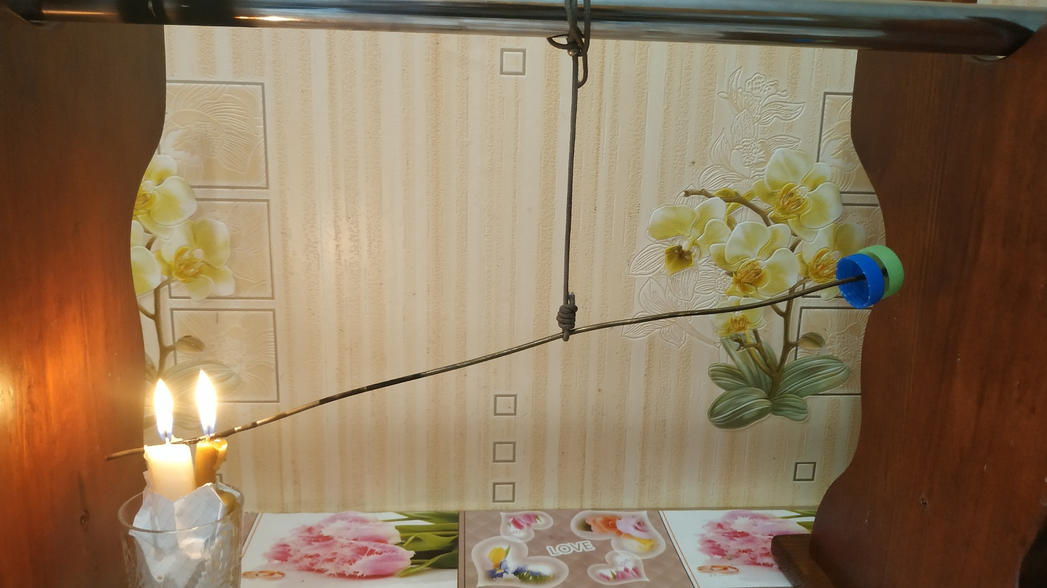
Результат:
Сторона дроту без тягарця переважила сторону із тягарцем.

Slide 7
Пояснення:
При нагріванні змінилася температура дроту, через це змінилася форма тіла (збільшилася довжина дроту). Що призвело до зміни центра мас тіла. Саме тому сторона дроту без тягарця змогла переважить сторону без тягарців.

Slide 8
Висновок:
Під впливом температури тіло змінює свої фізичні властивості: форму, об'єм та центр мас.

Slide 9
ДЯКУю за увагу!

